Slide 1
Кумуляция
Лекция 3

Slide 2

План лекции
Влияние электромагнитных воздействий на кумулятивный эффект.
Физические процессы при генерации сверхмощных магнитных полей.

Slide 3

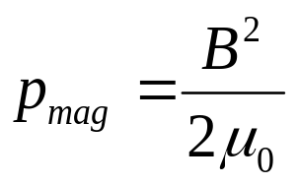
Влияние электромагнитных воздействий на кумулятивный эффект
При взрывном обжатии облицовки в магнитокумулятивных генераторах
и ее быстром схлопывании, магнитное поле не успевает проникать (диффундировать) в высокопроводящий материал, и обжимаемый схлопывающейся облицовкой магнитный
поток остается практически неизменным:
где В и R – текущие индукция магнитного поля
и внутренний радиус облицовки.
Взаимодействие же индуцированных токов с магнитным полем приводит к появлению электромагнитных сил – распределенных в объеме материала сил Ампера F=[j,В], где j – вектор плотности тока.
Силовым эквивалентом действия электромагнитных сил
является магнитное давление:
(1)

Slide 4
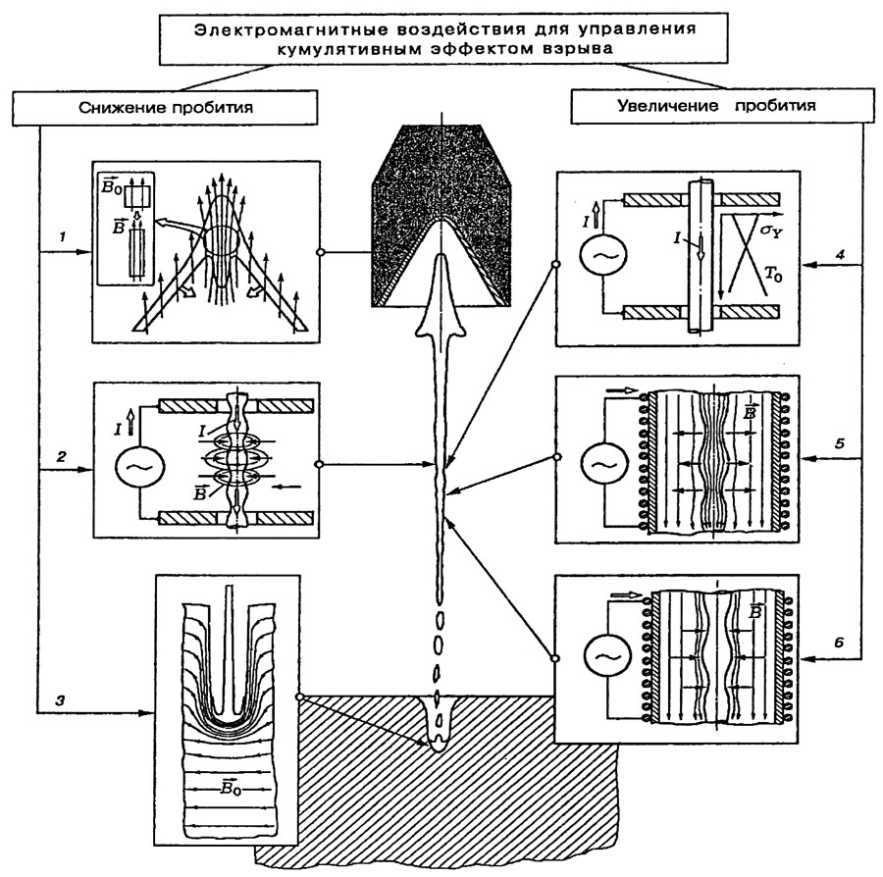
Влияние электромагнитных воздействий на кумулятивный эффект
Рисунок 1.
Варианты электромагнитных воздействий для управления кумулятивным эффектом взрыва:
1 – аксиальное магнитное поле
в облицовке КЗ непосредственно перед подрывом;
2 – мощный импульс электрического тока по КС;
3 – поперечное к направлению движения КС магнитное поле в материале преграды;
4 – «мягкое» токовое воздействие на КС;
5 – продольное низкочастотное магнитное поле в области деформирования КС в полете;
6 – продольное высокочастотное магнитное поле в области деформирования КС в полете.

Slide 5
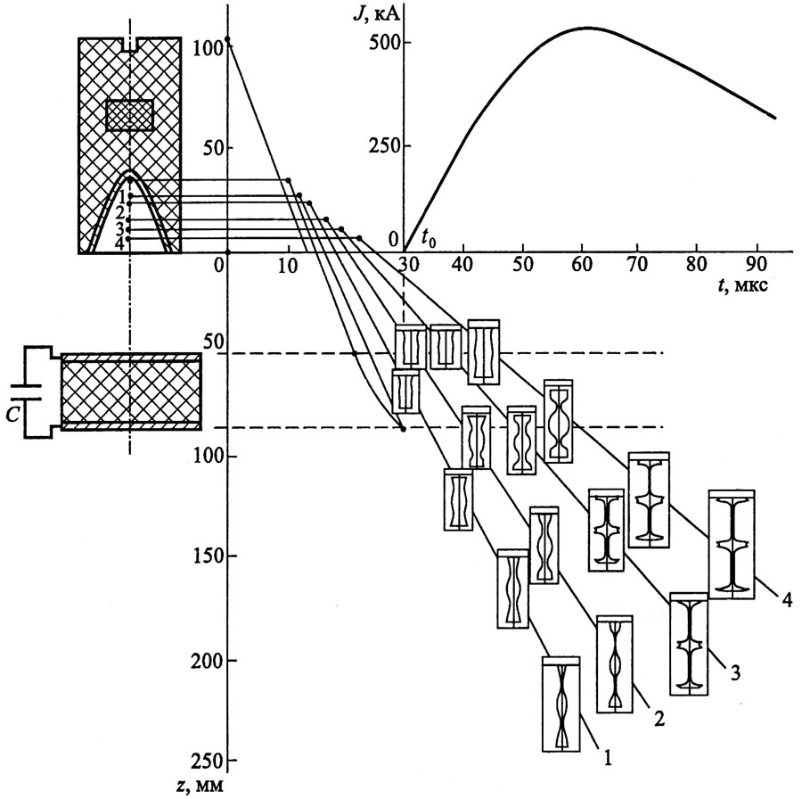
Влияние электромагнитных воздействий на кумулятивный эффект
Рисунок 2.
Z-t диаграмма функционирования КС
во взаимодействии
с устройством электродинамического воздействия на КС
и результаты расчета развития МГД-неустойчивости на струе.

Slide 6
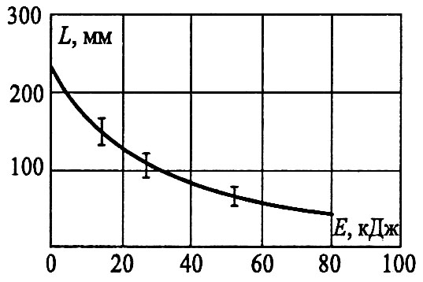
Влияние электромагнитных воздействий на кумулятивный эффект
Рисунок 3. Зависимость пробивного действия лабораторного КЗ от энергии конденсаторной батареи (данные Г.А. Швецова, А.Д. Матросова)

Slide 7

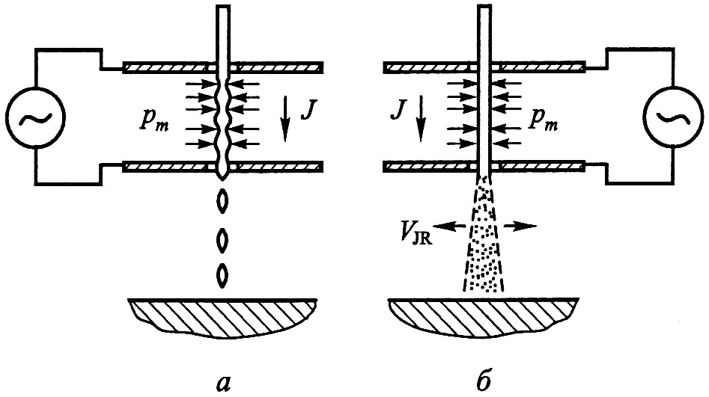
Влияние электромагнитных воздействий на кумулятивный эффект
Магнитное давление определяется индукцией тангенциального магнитного поля на поверхности кумулятивной струи
где J – сила тока, протекающего по КС, R_{J} – радиус элемента КС.
Рисунок 4. Развитие магнитогидродинамической неустойчивости на КС (а); объемное разрушение материала КС при электродинамическом воздействии (б).

Slide 8
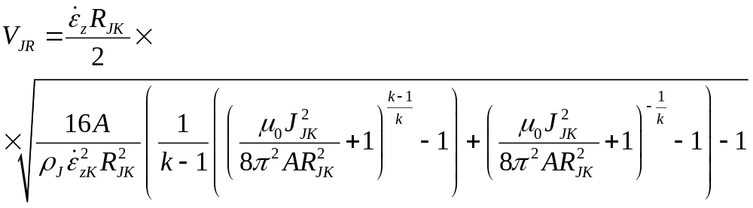
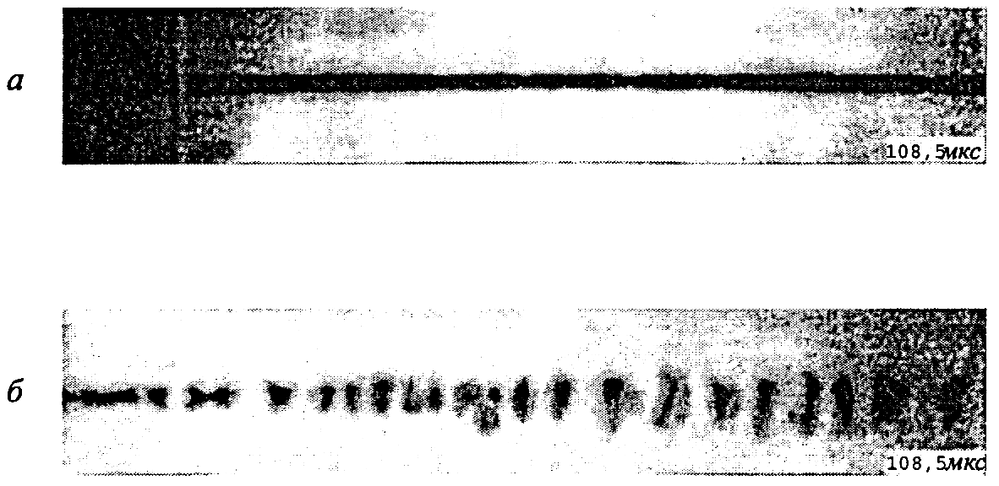
Влияние электромагнитных воздействий на кумулятивный эффект
Оценка радиальной скорости рассеивания VJR материала КС,
выходящей из области электродинамического воздействия:
(2)
Рисунок 5. Рентгеноимпульсные
снимки КС для одинаковых
моментов времени: естественное
растяжение КС (а); КС после
электродинамического
воздействия (б).

Slide 9
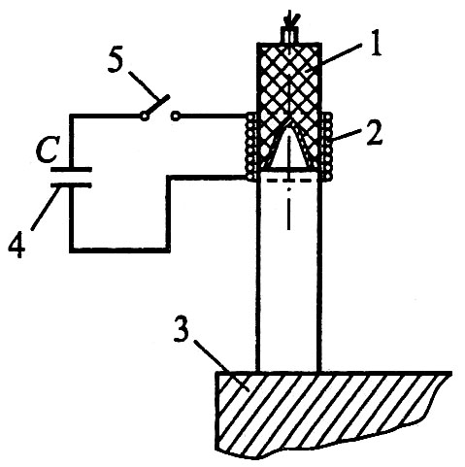
Влияние электромагнитных воздействий на кумулятивный эффект
Таблица 1. Влияние предварительно создаваемого в КО аксиального магнитного поля на пробивное действие
кумулятивного заряда
Индукция в облицовке В, Тл | Пробивное действие L/L₀
2,5 | 0
0,65 | 0,12
0,35 | 0,4
0,25 | 0,4
0,25 | 0,64
Рисунок 6. Схема экспериментов по исследованию влияния на пробивное действие КЗ предварительно создаваемого в его облицовке магнитного поля.

Slide 10
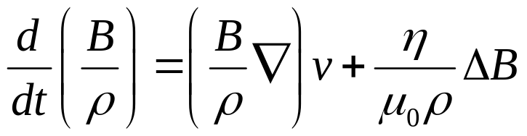
Влияние электромагнитных воздействий на кумулятивный эффект
Эволюция магнитного поля в движущейся проводящей среде описывается известным уравнением электродинамики сплошных сред:
(3)
где В – вектор индукции магнитного поля; v – вектор скорости частиц среды;
ρ – плотность среды; η – удельное сопротивление среды.
Эффект «вмороженности» магнитного поля в вещество наиболее контрастно проявляется в идеально проводящей среде (η = 0) и заключается в том,
что линии магнитной индукции являются как бы «вмороженными» в среду, двигаясь и деформируясь вместе с ней, а модуль величины В/ρ изменяется пропорционально изменению длины деформирующихся магнитных линий.

Slide 11
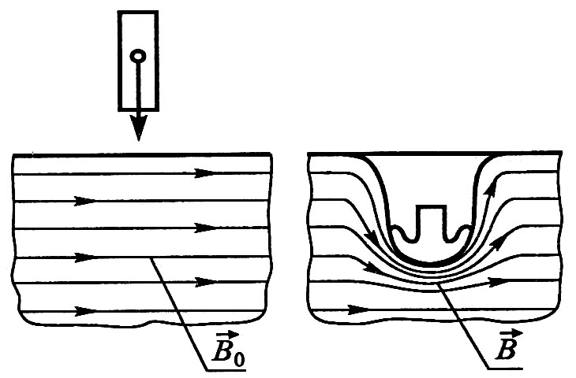
Влияние электромагнитных воздействий на кумулятивный эффект
Рисунок 7. Схема проникновения КС в проводящую преграду
с предварительно созданным поперечным магнитным полем.

Slide 12
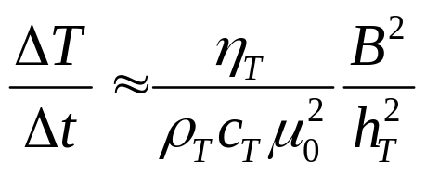
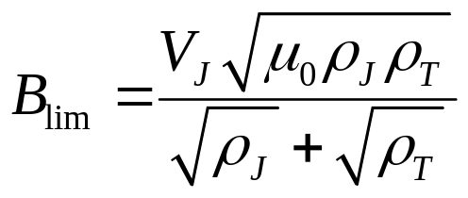
Влияние электромагнитных воздействий на кумулятивный эффект
Существует предел роста интенсивности поля, зависящий от скорости V_{J} проникающей КС и плотностей материалов струи ρ_{J} и преграды ρ_{T}:
(4)
Скорость роста температуры Т в примыкающем к КС слое материала преграды толщиной h_{Т}, может быть оценена следующим образом:
где с_{Т} и η_{T} – удельная теплоемкость
и удельное сопротивление материала преграды.

Slide 13
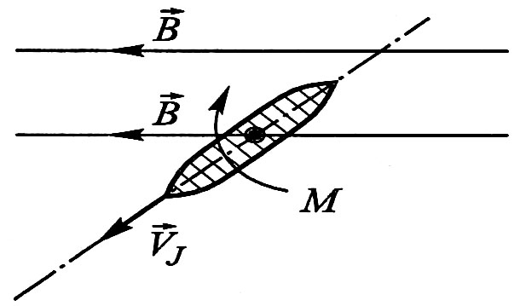
Влияние электромагнитных воздействий на кумулятивный эффект
Рисунок 8. Схема ориентации элементов разорванной КС
по силовым линиям магнитного поля.

Slide 14
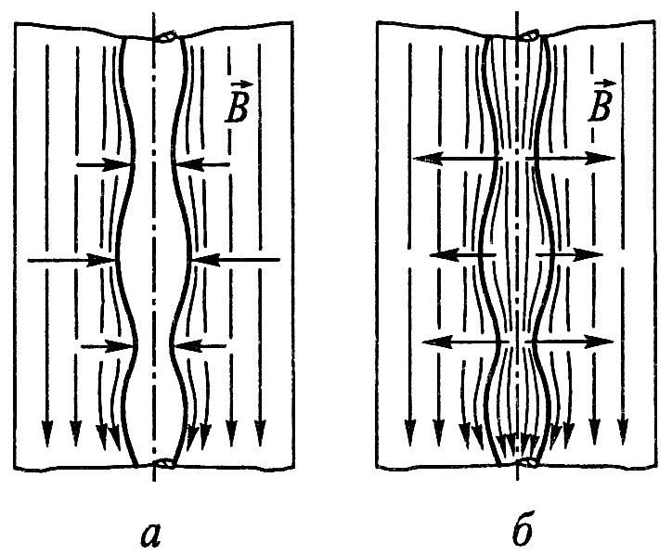
Влияние электромагнитных воздействий на кумулятивный эффект
Рисунок 9. Стабилизация растяжения КС в высокочастотном (а)
и низкочастотном (б) продольных магнитных полях.

Slide 15
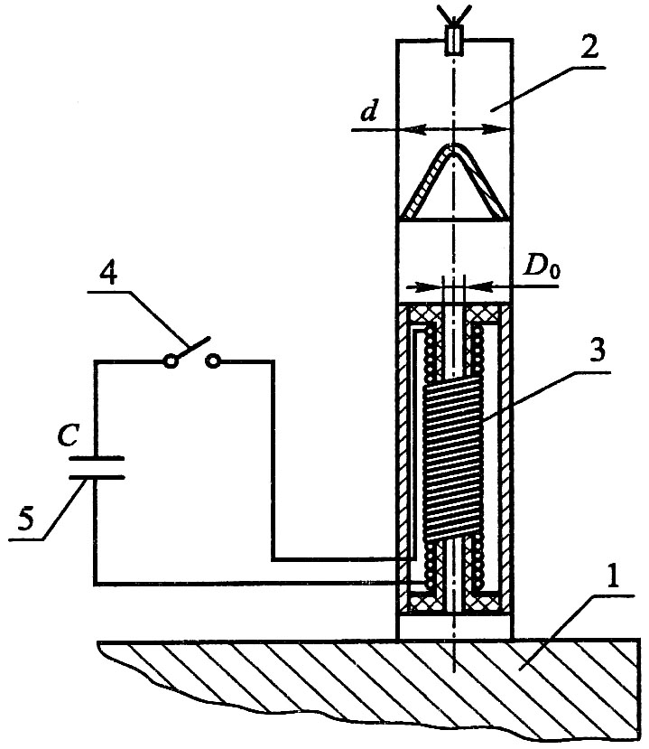

Влияние электромагнитных воздействий на кумулятивный эффект
Таблица 2. Результаты экспериментов
по воздействию на КС низкочастотным магнитным полем различной интенсивности
t_{m}, мкс | Bm, Тл
120 | 2,6 | 5,5
140 | 3,3 | 4,6
200 | 5,4 | 5,3
140 | 6,3 | 5,1
140 | 10,5 | 5,0
140 | 10,5 | 5,2
Рисунок 10. Схема экспериментов
по воздействию на КС продольным
низкочастотным магнитным полем.

Slide 16
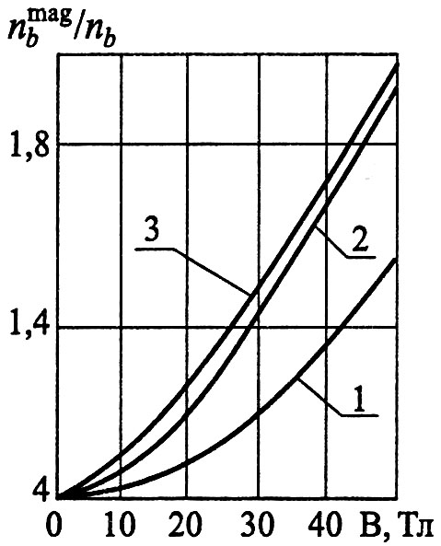

Влияние электромагнитных воздействий на кумулятивный эффект
Рисунок 11. Расчетные зависимости от индукции B, диаметра d
и предела текучести Y: 1 – d = 50 мм, Y = 475 МПа; 2 – d = 100 мм,
Y = 475 МПа; 3 – d = 50 мм, Y = 237 МПа.

Slide 17
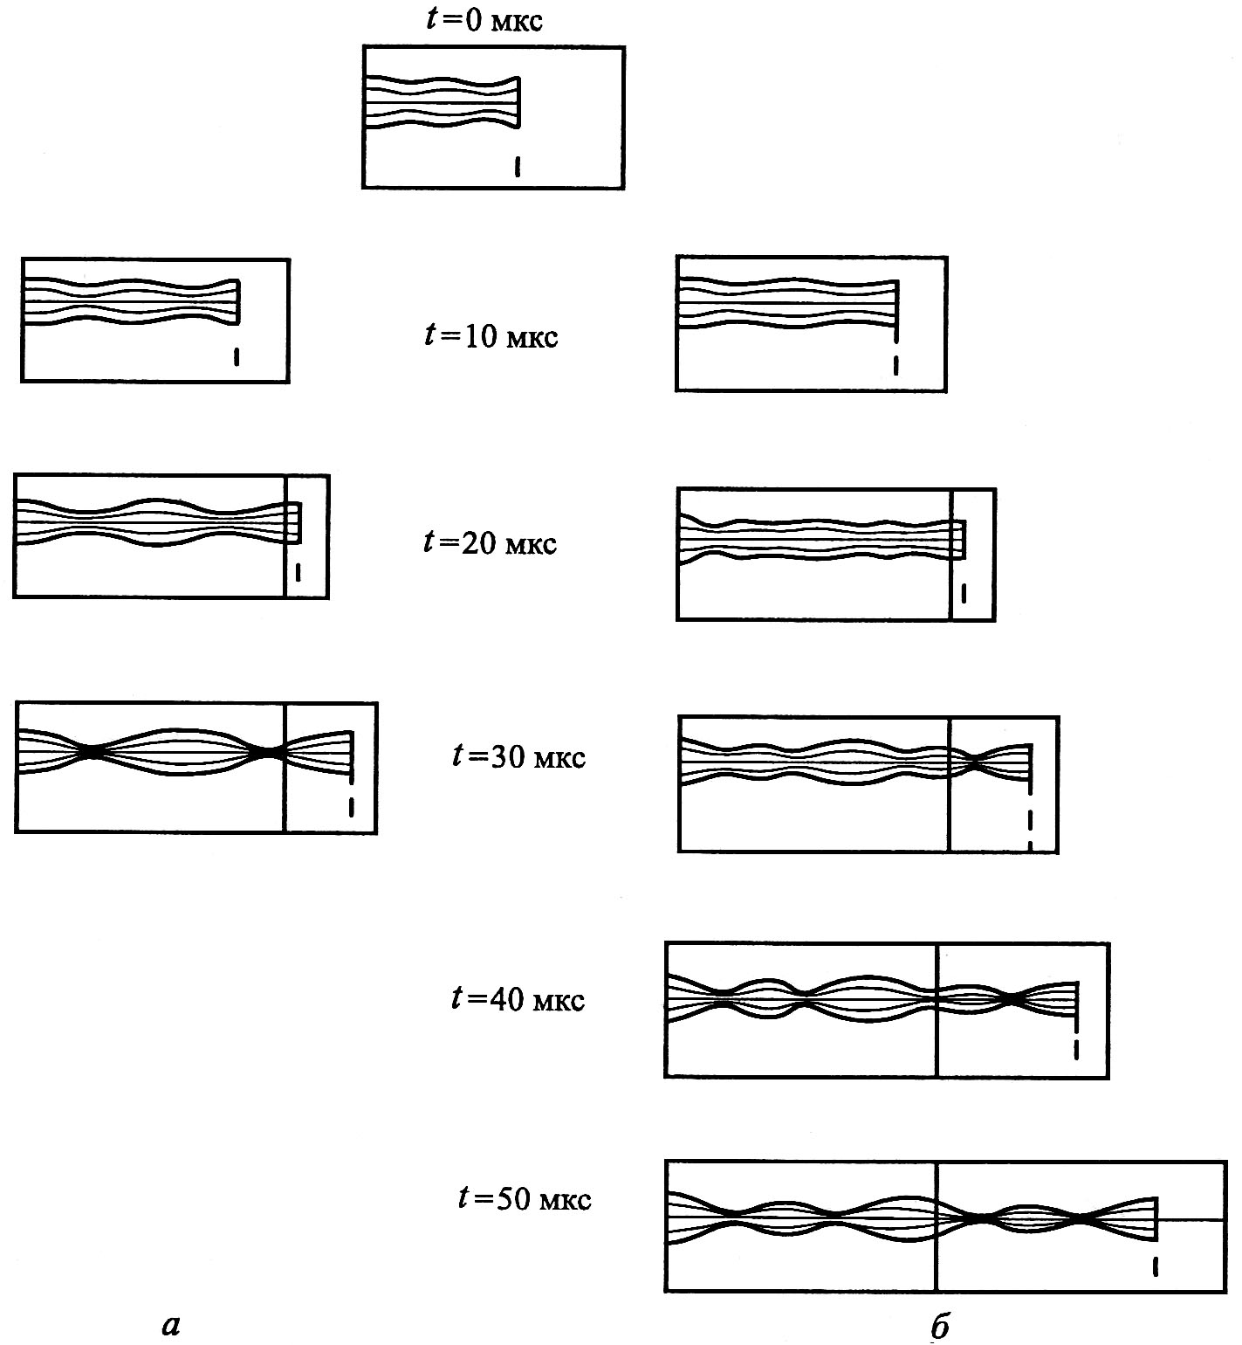
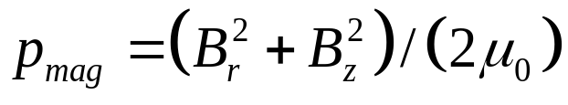
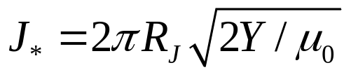
Влияние электромагнитных воздействий на кумулятивный эффект
Магнитное давление
на поверхности стержня переменного сечения:
где В_{r} и осевой B_{z} компоненты индукции магнитного поля.
Критическое значение
силы тока:
Рисунок 12. Сопоставление деформирования элемента КС в свободном полете (а) и в продольном высокочастотном магнитном поле с амплитудой 30 Тл (б).

Slide 18
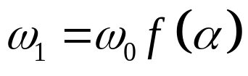
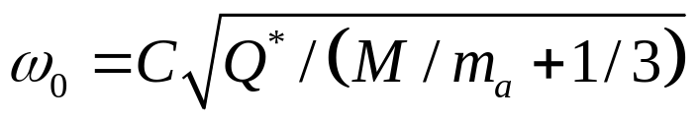
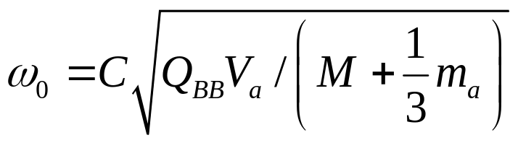
Физические процессы при генерации сверхмощных магнитных полей
Выражение скорости кумулятивной струи ω₁ через угол «конусности» α
и «скорость обжатия» конуса ω₀ (направленной по нормали
к поверхности конуса):
(5)
(6)
где М – масса метаемого тела – масса облицовки, m_{а} – масса так называемой активной части заряда, Q* – калорийность ВВ, рассчитанная на единицу массы,
С – безразмерный коэффициент.
(7)
где Q_{BB} – калорийность ВВ, рассчитанная на единицу объема заряда,
V_{а} – объем активной части заряда.

Slide 19


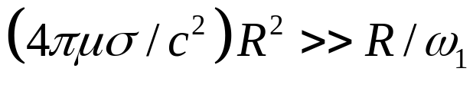


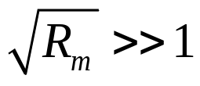
Физические процессы при генерации сверхмощных магнитных полей
Магнитное поле не проникает в облицовку при условии,
что характерное время диффузии в вещество
значительно превышает длительность процесса τ=R/ω₁, т. е.
(8)
(9)
где R_{m} = ω₁R/ν_{m} – магнитное число Рейнольдса,
– магнитная вязкость.
В случае цилиндрической симметрии
(10)
Магнитное поле будет действовать на облицовку силой давления,
направленной по нормали к поверхности проводника: Q = Н²/8π
В случае однородного магнитного поля: (11)

Slide 20
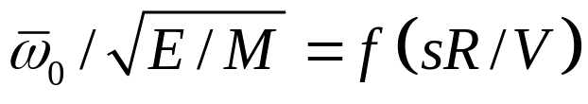
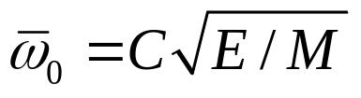
Физические процессы при генерации сверхмощных магнитных полей
Определяющими параметрами для скорости схлопывания являются:
Е, V, М, s, R
(12)
Пренебрежение влиянием формы кумулятивной выемки
на скорость струи:
(13)

Slide 21
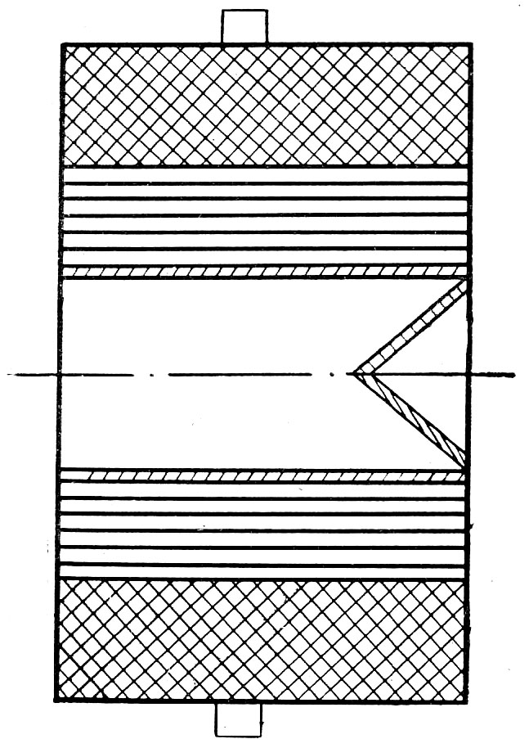
Физические процессы при генерации сверхмощных магнитных полей
Рисунок 13.
Схема кумулятивного заряда с мощным магнитным полем.

Slide 22

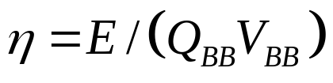
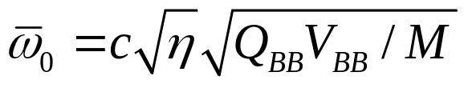
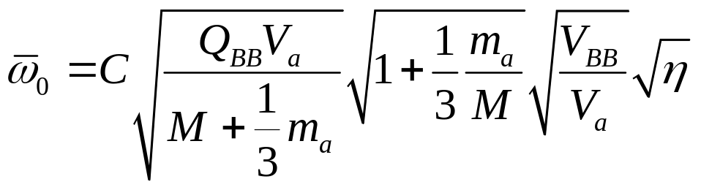

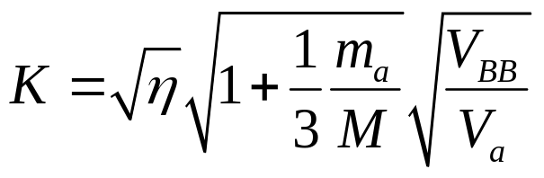
Физические процессы при генерации сверхмощных магнитных полей
К.П.Д. Кумуляции:
(14)
(15)
Подставляя (15) в (5), получим
(16)
где – скорость кумулятивной струи, получаемая при схлопывании кумулятивной оболочки в магнитном поле, К – коэффициент усиления:
(17)

Slide 23
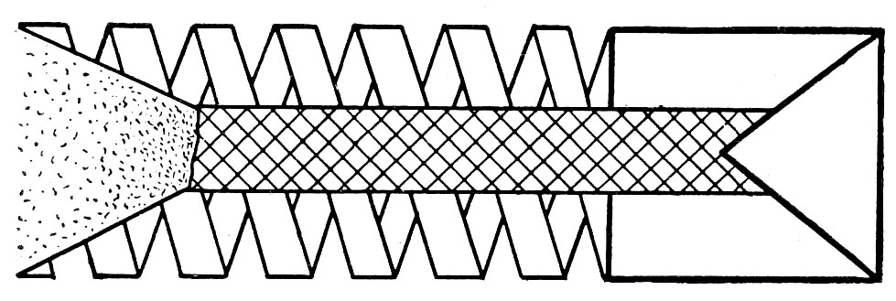
Физические процессы при генерации сверхмощных магнитных полей
Рисунок 14.
Схема магнитной кумуляции.

Slide 24
Литература
Физика взрыва / Под ред. Л.П. Орленко. В 2 т. Т.2. М.: ФИЗМАТЛИТ, 2002.
Баум Ф.А., Орленко Л.П.,
Станюкович К.П. и др. Физика взрыва. М.: Наука, 1975.
Орленко Л.П. Физика взрыва и удара. М.: ФИЗМАТЛИТ, 2006.

